Slide 1
ΕΙΣΑΓΩΓΗ ΣΤΙΣ ΔΙΕΘΝΕΙΣ ΣΧΕΣΕΙΣ
Δρ. ΣοφΙα ΤυπΑλδου
sofia.tipaldou@panteion.gr
ΝΕο ΚτΙριο, ΣΤ-19
Ωρες γραφεΙου: ΤΕΤΑΡΤΗ 15.00-16.00

Slide 2
ΚΕΦ 13
ΔΙΕΘΝΗΣ ΑΝΑΠΤΥΞΗ
Όλες οι ιδέες, οι ορισμοί και τα διαγράμματα της παρουσίασης είναι από το βιβλίο των Pevehouse & Goldstein

Slide 3
OIKONOMIKH ΑΝΑΠΤΥΞΗ
Οι συνδυασμένες διαδικασίες συσσώρευσης κεφαλαίου, αύξησης του κατά κεφαλήν εισοδήματος (με επακόλουθο τη μείωση των γεννήσεων), αύξησης των δεξιοτήτων του πληθυσμού, υιοθέτησης νέων τεχνολογικών στυλ και άλλες συναφείς κοινωνικές και οικονομικές αλλαγές

Slide 4
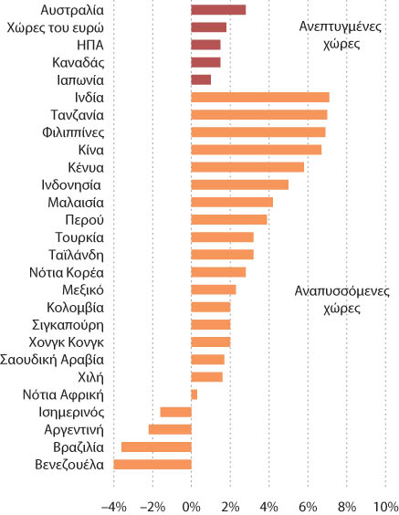
Σχήμα 13.1: Αύξηση πραγματικού ΑΕΠ επιλεγμένων χωρών, 2016
ΠΗΓΗ: Παγκόσμια Τράπεζα
Notes:
Long description for Figure 13.1:
The horizontal axis ranges from negative 4 percent to 10 percent in increments of 2. The vertical axis lists various countries. The data shown is as follows:
Developed Countries
Australia: 2.8 percent
United States: 1.5 percent
Canada: 1.5 percent
United Kingdom: 1.8 percent
Japan: 1 percent
Euro Countries: 1.8 percent
Developing Countries
China: 6.7 percent
Philippines: 6.9 percent
Tanzania: 7 percent
Peru: 3.9 percent
Indonesia: 5 percent
Kenya: 5.8 percent
India: 7.1 percent
Malaysia: 4.2 percent
Colombia: 2 percent
Ecuador: negative 1.6 percent
Turkey: 3.2 percent
Chile: 1.6 percent
Saudi Arabia: 1.7 percent
Singapore: 2.0 percent
South Korea: 2.8 percent
Argentina: negative 2.2 percent
Hong Kong: 2.0 percent
Brazil: negative 3.6 percent
South Africa: 0.3 percent
Thailand: 3.2 percent
Venezuela: negative 4.0 percent
Mexico: 2.3 percent
The values used in the description are approximate.
4

Slide 5
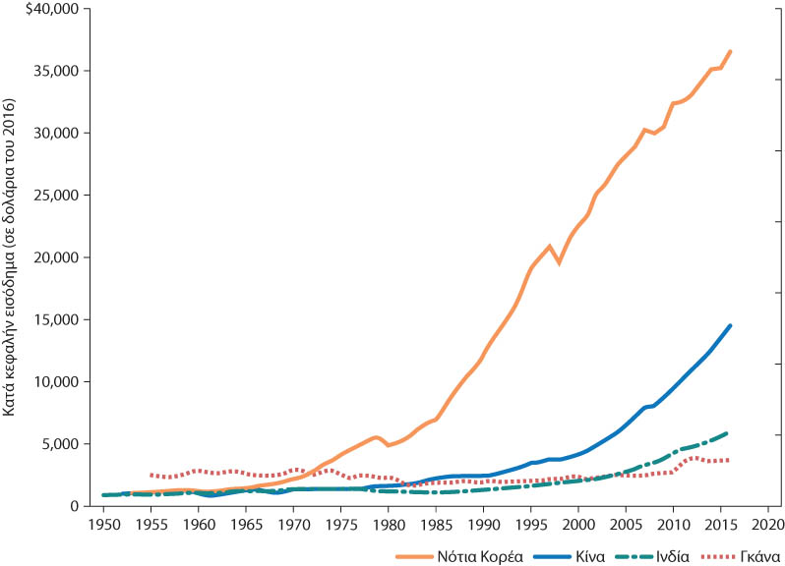
Σχήμα 13.2: Κατά κεφαλήν ΑΕΠ της Νότιας Κορέας, της Κίνας, της Ινδίας και της Γκάνας, 1950–2016
ΠΗΓΗ: Παγκόσμια Τράπεζα
Notes:
Long description for Figure 13.2:
The vertical axis of the graph is labeled "GDP per capita (2016 dollar)" and ranges from 0 to 40,000 in increments of 10,000. The horizontal axis lists years from 1950 to year 2020 in 5-year increments. The line graph for Ghana shows GDP per capita as slightly more than 2000 dollars for the year 1955 and it remains almost constant over the years with slight increase in 1995. With a slow growth rate, the GDP per capita for Ghana reaches close to the 5000 dollar mark by the year 2010. The line for India shows GDP per capita as 4000 dollars for the year 1950. With a declining trend, the GDP per capita for India falls down to 3000 dollars by the year 1982 and remains unchanged till 2007. GDP per capita for India shows a growing trend after 2007. With a slow growth rate, GDP per capita for India reaches close to 5000 dollars by the year 2010. The line for China shows GDP per capita as 2000 dollars for the year 1950 and with small fluctuations it remains unchanged till 1982 where it shows a consistent growing trend. With a good growth rate, GDP per capita for China reaches approximately a value of 11,500 dollars by the year 2010. The line for South Korea shows GDP per capita as 4000 dollars for the year 1950. With considerably high growth rate, the GDP per capita for South Korea reaches a value as high as 34,000 dollars by the year 2010.
5

Slide 6
Πρόσφατα εκβιομηχανισμένες χώρες
Χώρες του αναπτυσσόμενου κόσμου που έχουν επιτύχει αυτοσυντηρούμενη συσσώρευση κεφαλαίου, με εντυπωσιακή οικονομική ανάπτυξη
«Τέσσερις τίγρεις/δράκοι» της Ανατολικής Ασίας: Νότια Κορέα, Ταϊβάν, Χονγκ Κονγκ, Σιγκαπούρη

Slide 7
Κίνα

Slide 8
Ινδία

Slide 9
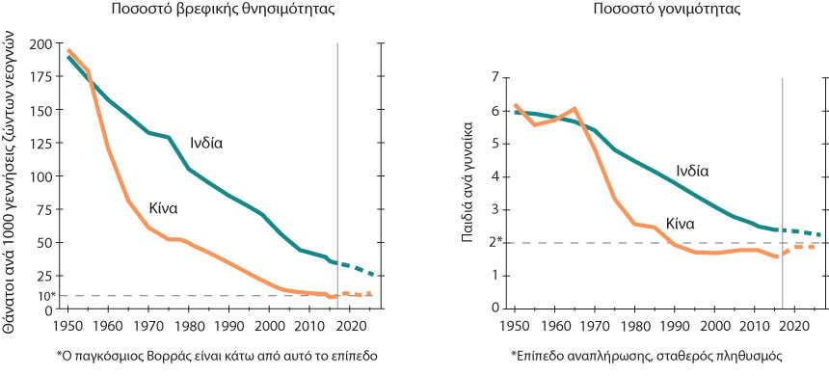
Σύγκριση κινεζικής και ινδικής ανάπτυξης
ΠΗΓΗ: Παγκόσμια Τράπεζα
Notes:
Long description for Figure 13.4:
The first line graph is labeled "Infant mortality rate." The vertical axis of this graph is labeled "Deaths per 1,000 live births" and ranges from 0 to 200 in increments of 25. The horizontal axis lists years from 1950 to 2020. The line graph shows that mortality rate for China was slightly more than that for India in 1950. However, the mortality rate for China decreased very rapidly from 1950 to 1975 while that for India decreased with a consistent rate. The deaths per 1,000 live births for China came to zero by the year 2010 and are projected to remain unchanged by the year 2020. The deaths per 1,000 live births for India fell down to 35 by the year 2010 and are projected to decrease further to 25 by the year 2020.
The second graph is labeled "Fertility rate." The vertical axis of this graph is labeled "Children per woman" and ranges from 0 to 7 in increments of 1. The horizontal axis lists years from 1950 to 2020. The line graph shows that fertility rate for China was slightly more than that for India in 1950. The fertility rate for China is shown slightly more than 6 in 1950 and it decreased to fell below the 5.5 mark by the year 1955. The fertility rate for China increased after 1955 and reached back to the same point by the year 1965. The fertility rate, however, showed a rapid decline and fell below 2 by the year 1995. The fertility rate for China remained close to 2 till the year 2010 and is projected to remain unchanged by the year 2020. The fertility rate for India is shown to be 6 for the year 1950. It showed a consistent decline and fell down to 2.4 by the year 2010 and is projected to decrease further to close to 2.
9

Slide 10
ΞΕΝΕΣ ΕΠΕΝΔΥΣΕΙΣ
Φτωχές χώρες έχουν λίγα διαθέσιμα χρήματα για να επενδύσουν σε νέα εργοστάσια, αγροκτήματα, ορυχεία ή πετρελαιοπηγές. Οι ξένες επενδύσεις είναι ένας τρόπος να ξεκινήσει η συσσώρευση
Υπήρξαν καθοριστικές για επιτυχία της Κίνας
Οι ξένοι που επενδύουν αποκτούν την ιδιοκτησία των εγκαταστάσεων, ελέγχει αποφάσεις για πόσους ανθρώπους θα προσλάβει, αν θα επεκτείνει ή κλείσει επιχείρηση, τί προϊόντα θα κατασκευάσει, πώς θα τα διαθέσει στην αγορά
Λόγω αποικιακών εμπειριών, οι χώρες του παγκόσμιου Νότου φοβούνται την απώλεια ελέγχους που συνοδεύει τις ξένες επενδύσεις από πολυεθνικές, γιατί συνδέθηκε με όξυνση ανισοτήτων
Ένας τρόπος που προσπάθησαν να μετριάσουν την απώλεια ελέγχου είναι μέσω κοινοπραξιών, εταιρειών που ανήκουν εν μέρει στην ξένη πολυεθνική, εν μέρει σε μια τοπική εταιρεία ή την κυβέρνηση
Ορισμένα κράτη έχουν μεγαλύτερη ικανότητα απορρόφησης: δυνατότητα να χρησιμοποιούν παραγωγικά τις επενδύσεις από άλλα λόγω πιιο ανεπτυγμένης υποδομής, υψηλότερου επιπέδου δεξιοτήτων εργαζομέων
Μεταφορά τεχνολογίας: η διαδικασία με την οποία ένα φτωχό κράτος αποκτά τεχνολογία (γνώση, δεξιότητες, μεθόδους, σχέδια και εξειδικευμένο εξοπλισμό) από ξένες πηγές, συνήθως σε συνδυασμό με άμεσες ξένες επενδύσεις ή παρόμοιες επιχειρηματικές δραστηριότητες

